Slide 1
资源与服务利用专题培训
第七讲
法语数据库
Cairn
Yang Tao
tsgsuzhou@ruc.edu.cn
taodaniu629@163.com
1

Slide 2
CATALOGUES
Ⅰ
数据库简介
Ⅱ
数据库使用简介
Ⅲ
数据库基本检索

Slide 3
CATALOGUES
Ⅰ
数据库简介
Ⅱ
数据库使用简介
Ⅲ
数据库基本检索

Slide 4
一、Cairn数据库背景简介
Cairn.info成立于2005年，由法国出版社Belin、Eres、La Découverte和比利时出版社De Boeck共同创立，随后有80多家出版社加入。
Cairn还与法国公众机构合作，如BnF（Bibliothèque nationale de France)（Gallica.fr)、the CNRS （Centre national de la recherche scientifique）（Revues.org)以及法国高等教育部（Press.fr）。
全球最大的法语综合数据库。

Slide 5
提供高质量法语文献资源，内容涵盖政治学，历史，经济学，管理学，心理学，文学，语言学，哲学，教育学和信息科学等领域。
数据库提供的资源内容包括4类：
学术期刊
会议录与学术文献集的电子书
袖珍参考工具书
杂志

Slide 6
●学术期刊（Revues） 收录了500多种来自法国、比利时、瑞士和加拿大的高品质学术期刊，文章超过20万篇，并且收录的期刊和文章数量不断增加。所有期刊均与纸本刊同步无滞后。

Slide 7
●电子书（Ouvrages 原名：会议录与学术文献集） 自2011年起，收录会议录与学术文献，由于其电子书数量不断增加，因此更名为电子书子数据库，目前共收录电子书10000多种。

Slide 8
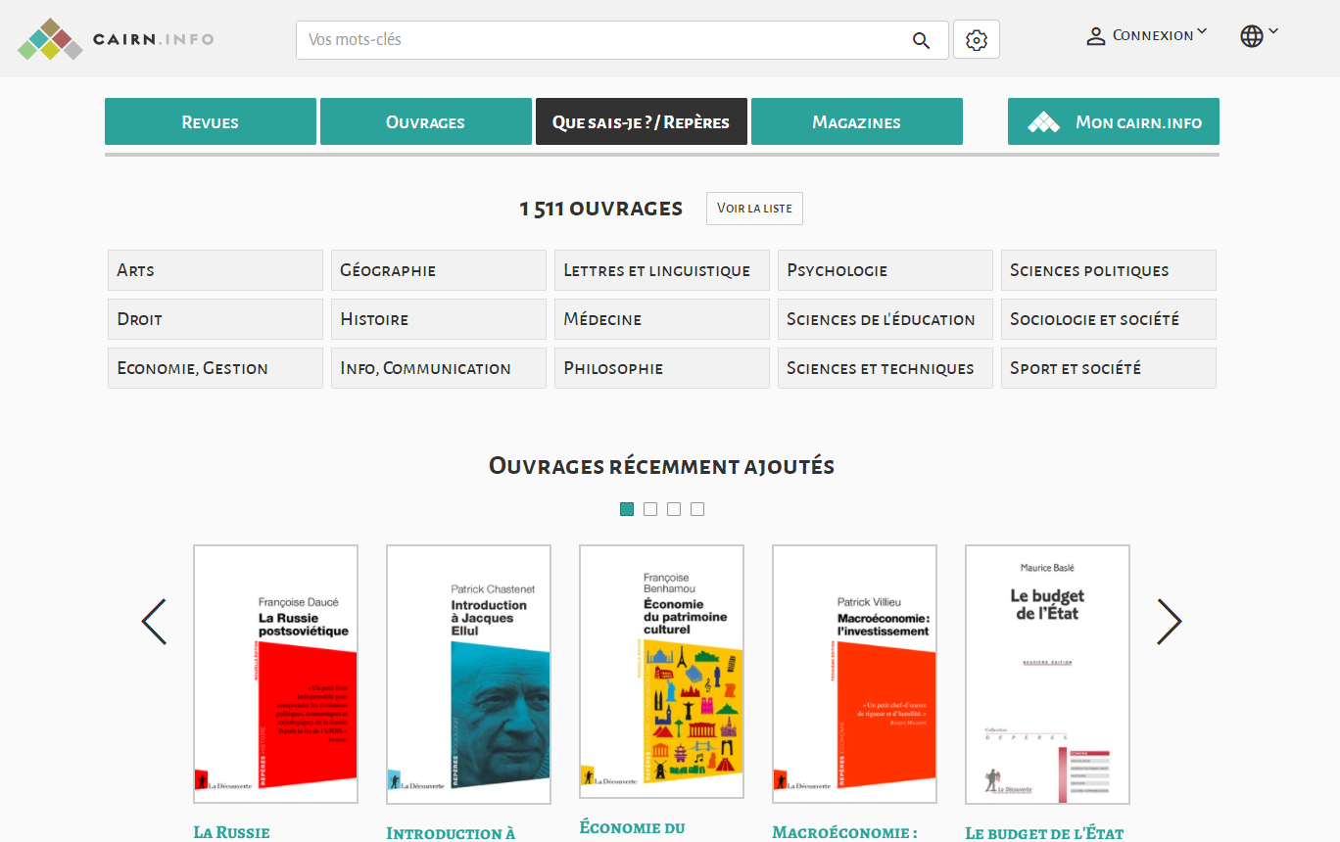
●袖珍参考工具书 （ Que sais-je ? / Repères）
收录Presses Universitaires de France（PUF）的《Que sais-je?》（法国大学通识教育系列丛书）和La Découverte 的《 Repères 》两个系列1500多种袖珍参考工具书。

Slide 9
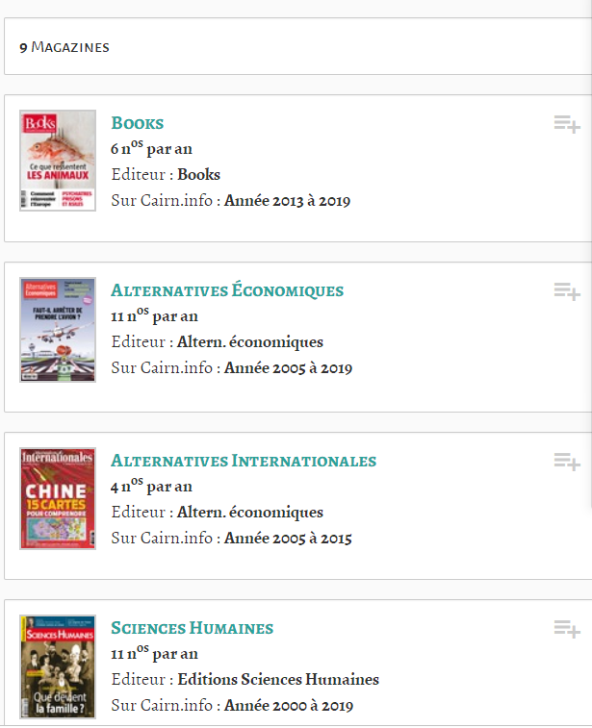
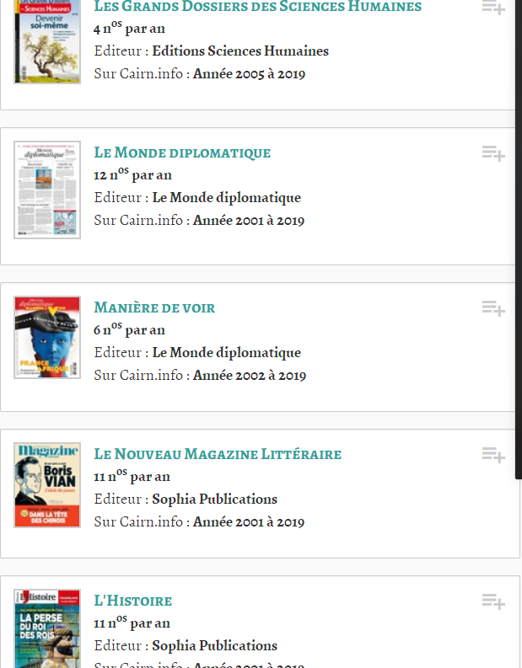
●杂志 （MAGAZINES）
提供9种人文科学领域的杂志，非常适合学生尤其是本科生使用，并同样适用于研究社会科学与人文科学的教师与研究人员。

Slide 10
CATALOGUES
Ⅰ
数据库简介
Ⅱ
数据库使用简介
Ⅲ
数据库基本检索

Slide 11
访问方式：图书馆电子资源统一访问系统
图书馆上线电子资源统一访问系统，读者在通过身份认证后统一访问系统中列出的电子资源
登录方式：①图书馆主页--数据库--校内外统一访问；
登录方式：②直接打开网址http://www.libproxy.ruc.edu.cn。
用本人微人大账号密码登录。

Slide 12
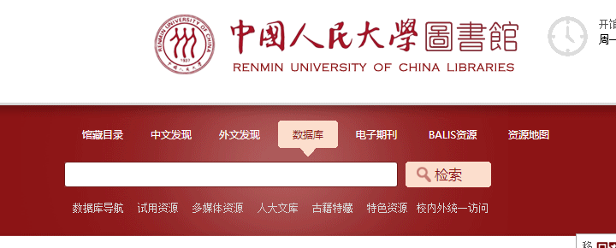
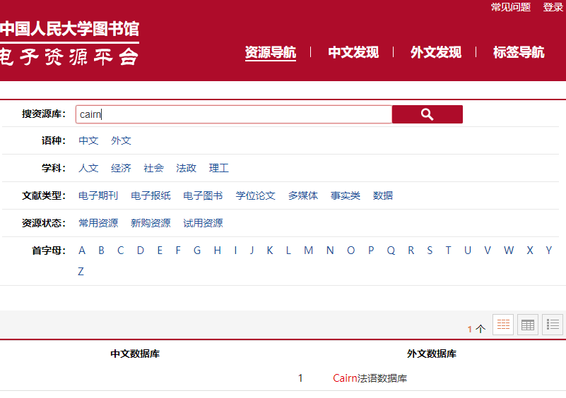

Slide 13
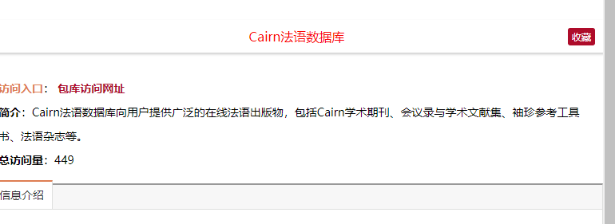
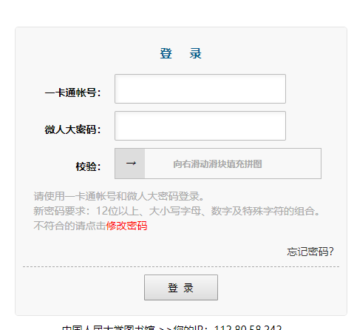

Slide 14
学科分类
最新出版物推荐

Slide 15
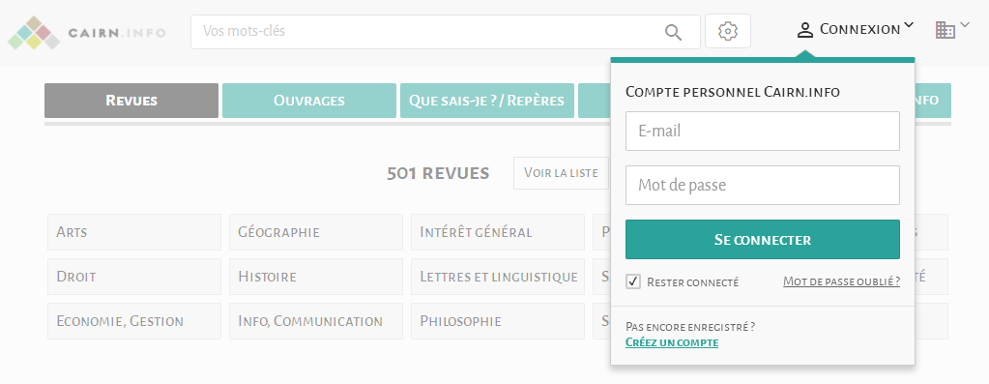
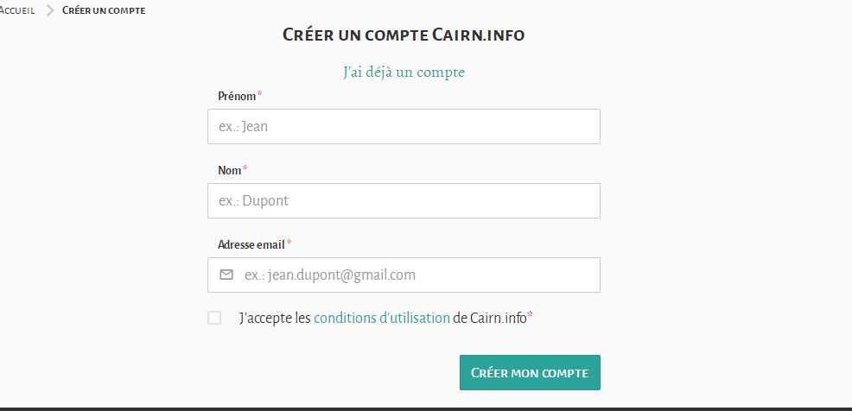
创建个人账号

Slide 16
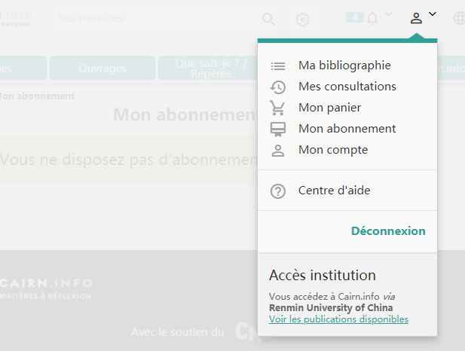

Slide 17
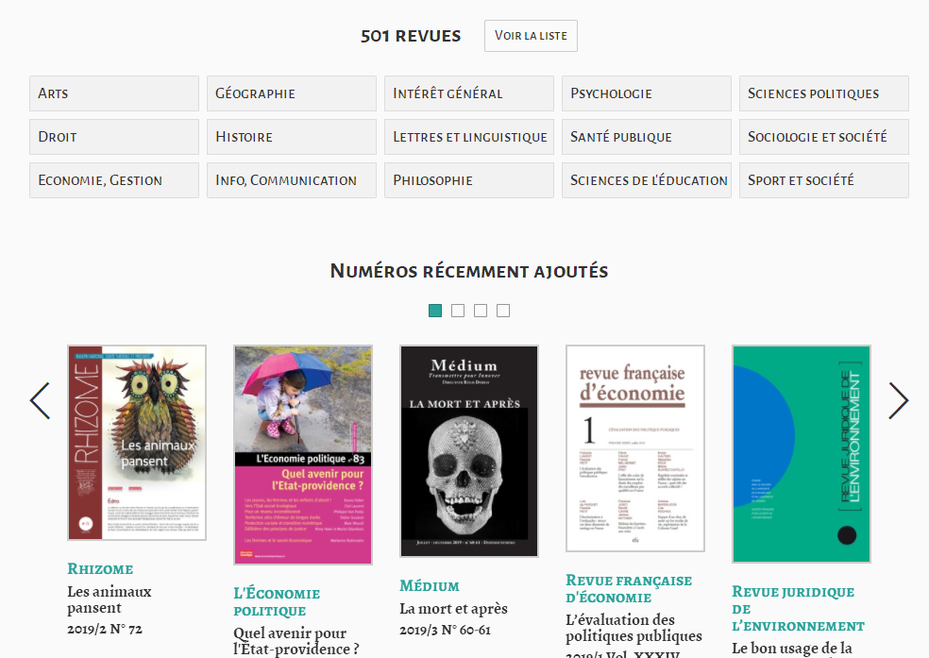
点击浏览

Slide 18
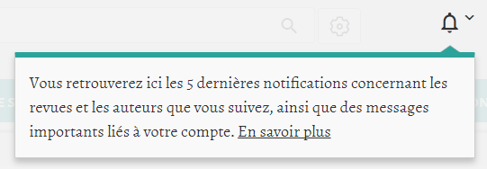
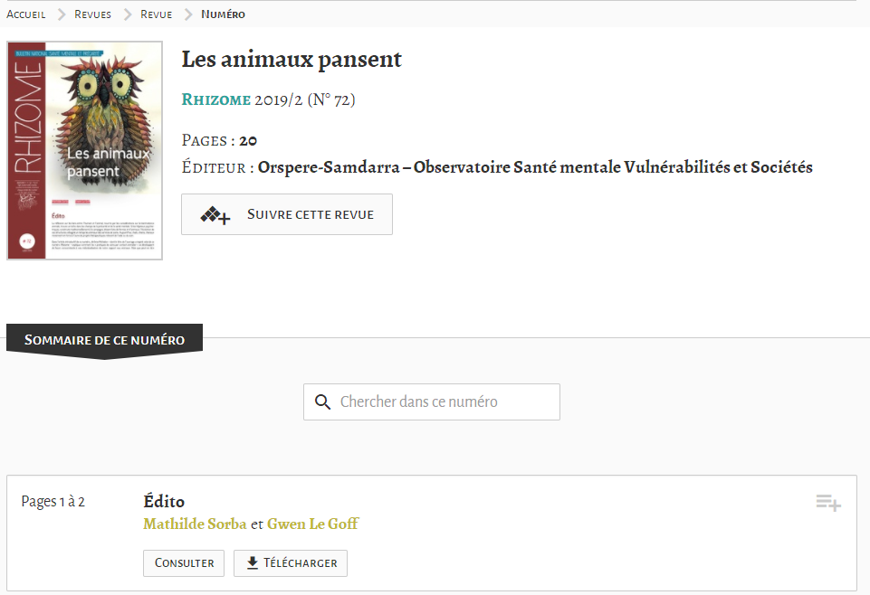
刊物信息

Slide 19
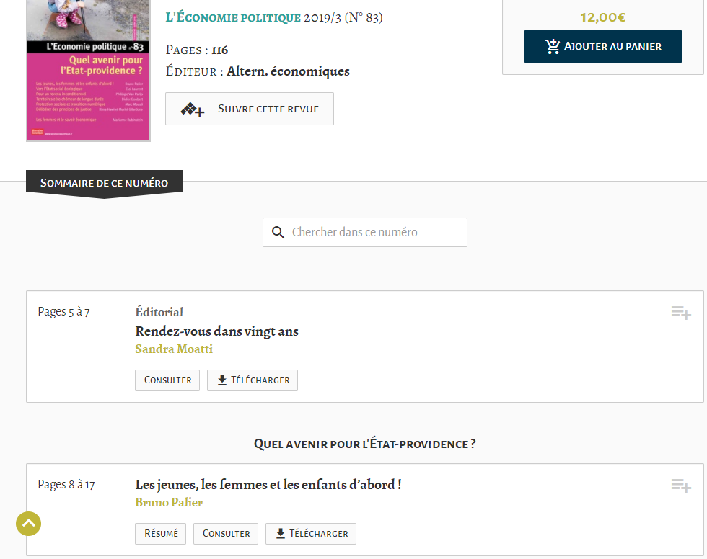
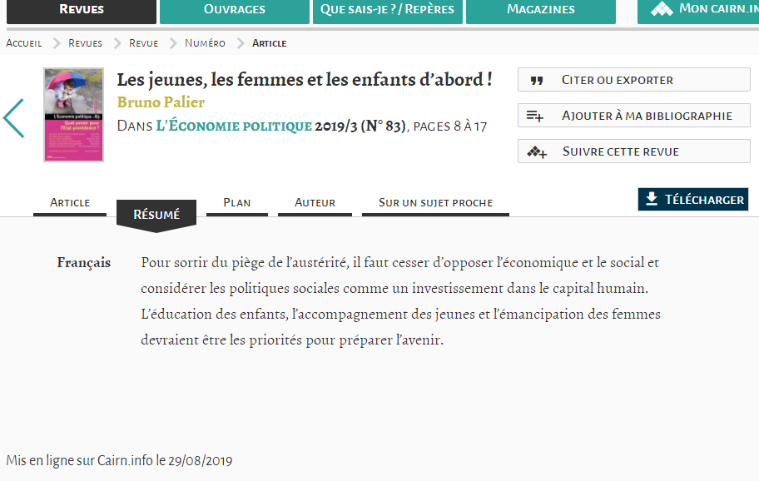
浏览摘要

Slide 20
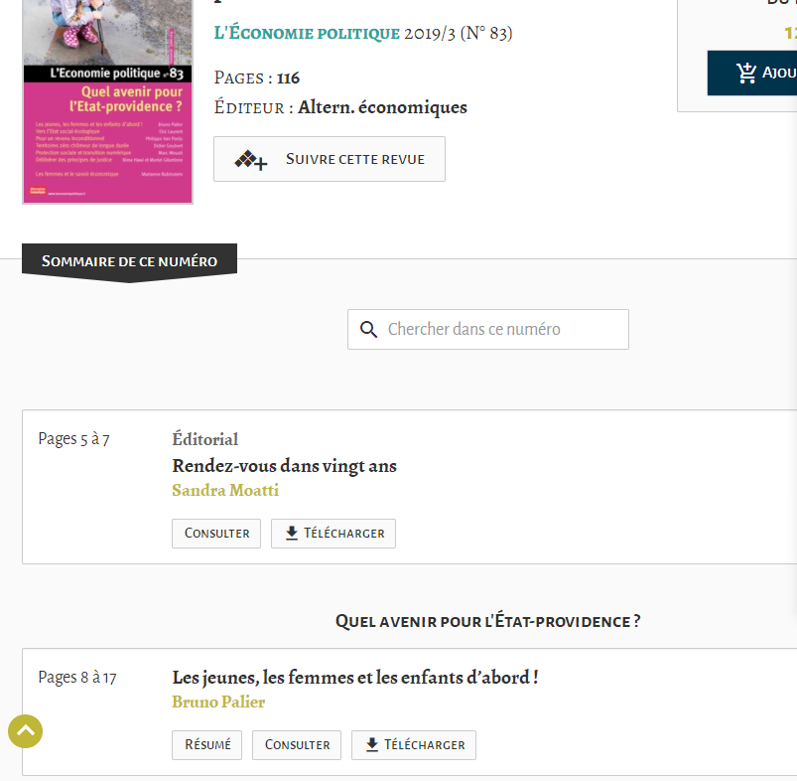
查看文章

Slide 21
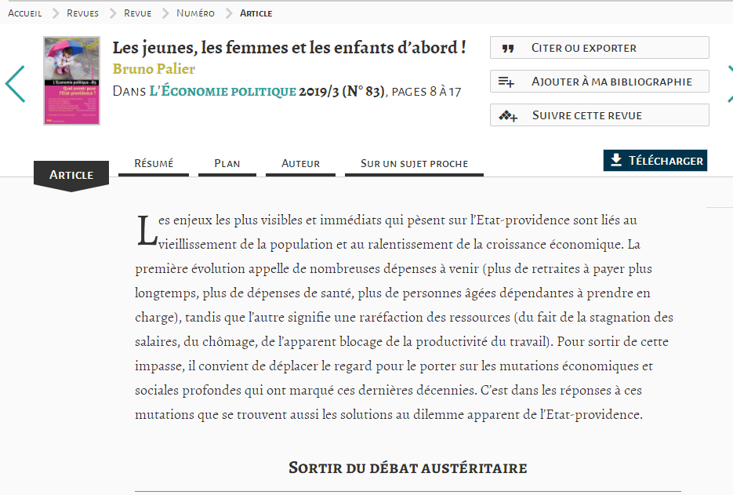
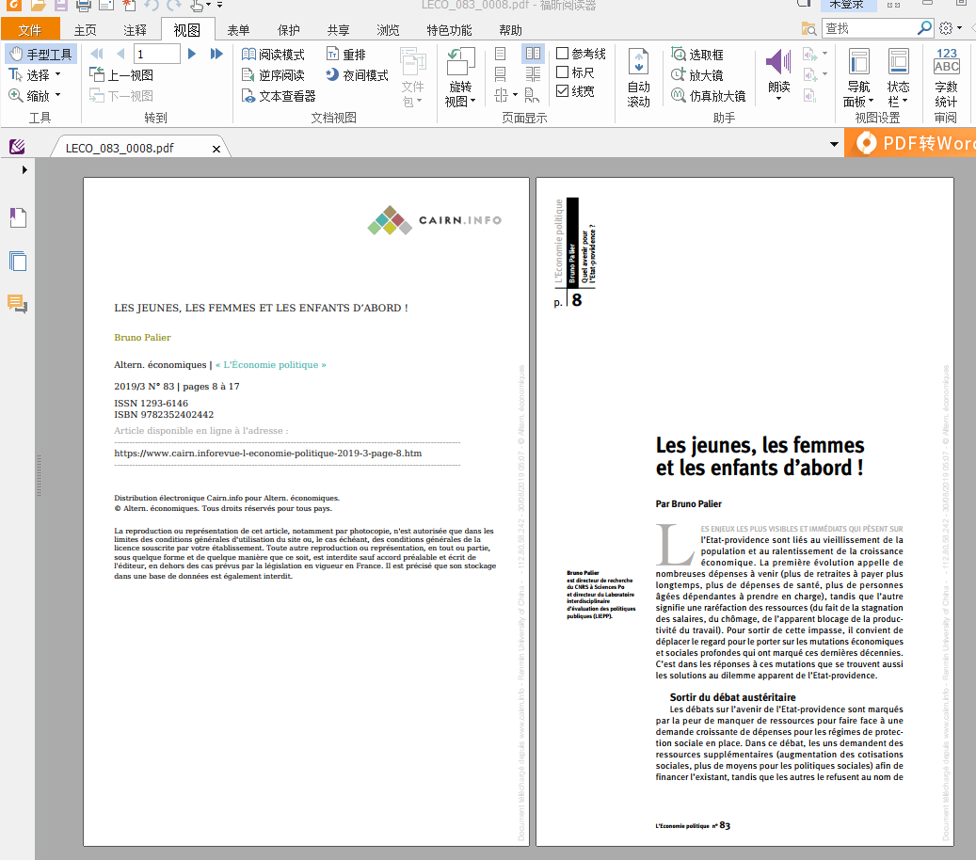
信息快速导航
相关主题文章推荐
下载文章

Slide 22
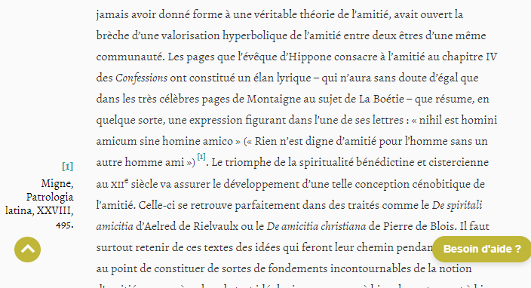
快速跳转至注解

Slide 23
CATALOGUES
Ⅰ
法语数据库简介
Ⅱ
数据库使用简介
Ⅲ
数据库的检索

Slide 24
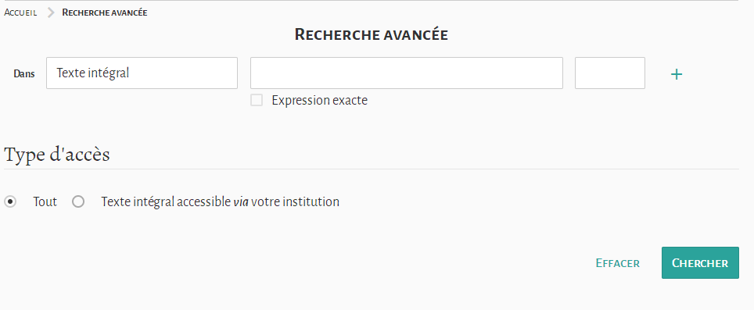
一站式检索
检索区域

Slide 25
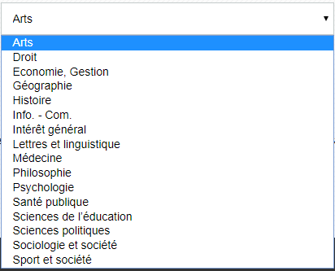
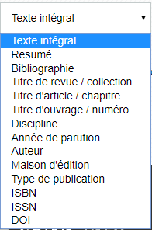
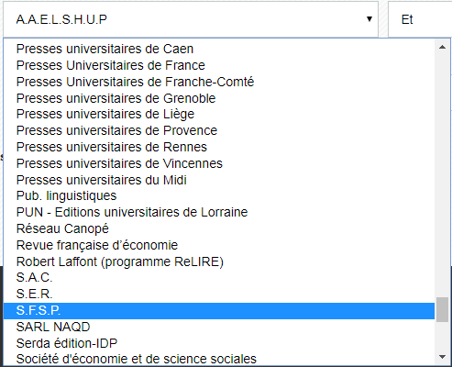
学科
出版年份
出版社
出版物文献类型

Slide 26
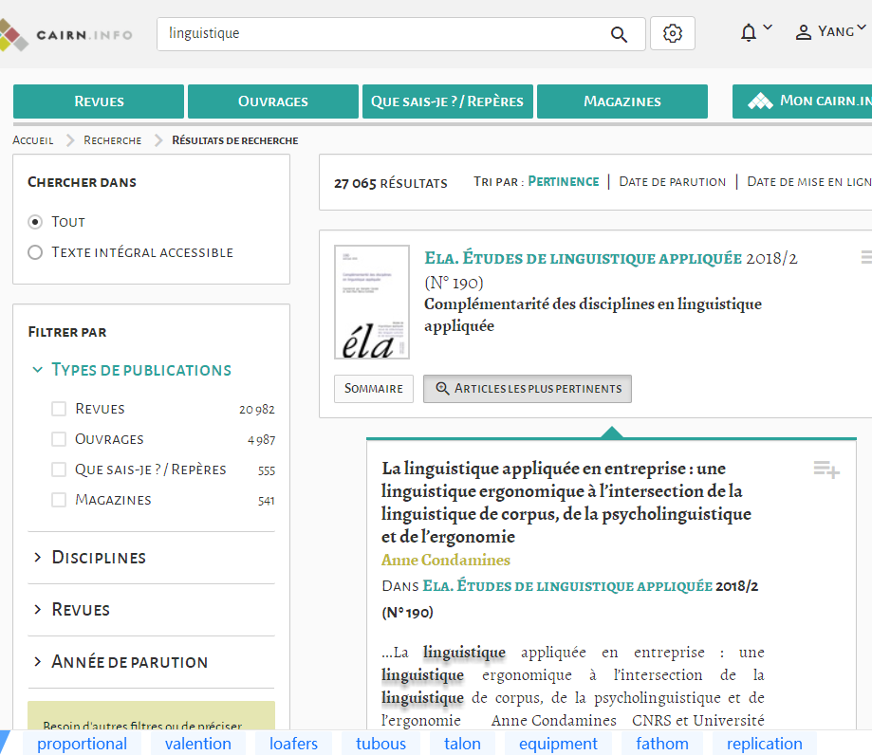
关联度最高的几篇文章
按照不同字段筛选

Slide 27
Merci !

